Slide 1
대화형 질문 기능

Slide 2
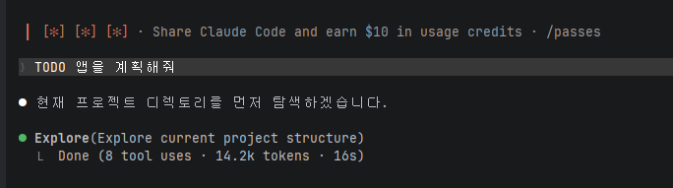
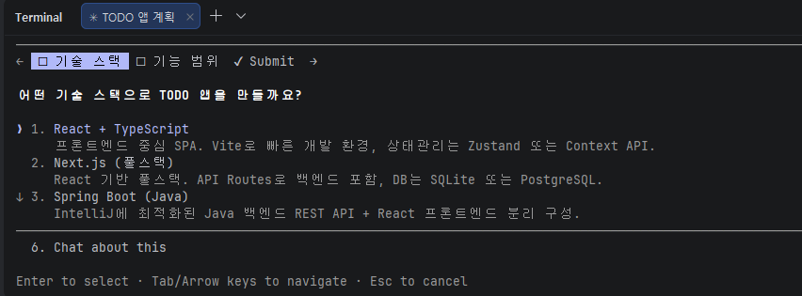
Plan 모드의 대화형 질문 기능
Plan 모드에서 모호한 계획을 수립 명령 시.
대화형으로 앱을 생성하기 위한 상세 질문들이 나열된다.
좌,우 키로 기술 스택 이나 기술 범위에 관한 정보들을 확인할 수 있고
상,하 키로 상세한 기술 스택 및 기술 범위 등을 지정할 수 있다.

